Slide 1

بسم الله الرحمن الرحیم

Slide 2

Communication
تعریف و اهمیت ارتباط

Slide 3

مقدمه :
در علـم پرسـتاري بر برقـراري
ارتباط بین پرستار و بیمار تاکید بسیار شده و آن را هسته
اساسی مراقبت میدانند

Slide 4
پرستاری با افراد زیادی ارتباط دارد.
پرستار
بیمار
پرستار
پزشک
مدیران
همراهان
تیم پزشکی
دانشجویان
اساتید

Slide 5
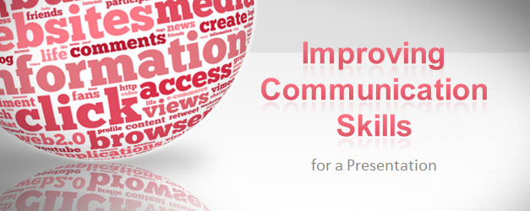
به منظور برقراري رابطه با بیمار و سایرین، پرستار باید با
مهارتهاي ارتباطی آشنا باشد.

Slide 6
انجام به موقع مراقبت ها
برنامه ریزی و
اولویت بندی بهتر کارها
ارتباط موثر
رضایت پرستاران
پزشکان و بیماران
بهبود کیفیت مراقبت
Notes:
Speaker Notes
Use this space for overall notes and general comments. Simply select this text and replace it with your own comments.
Summary
Heading. Text.
Heading. Text.
Heading. Text.
Heading. Text.

Slide 7
افزایش بروز خطا ها
ارتباط غیر موثر
کاهش کیفیت مراقبت
تاخیر در درخواست آزمایش ها
طولانی شدن روند درمان
افزایش عوارض در بیماران
Notes:
Summary
Heading. Text.
Heading. Text.
Heading. Text.
Heading. Text.
Use this space for overall reminders or special tips linked to the slide or occasion. Simply select this text and replace it with your own reminders.

Slide 8
به همین دلیل شایسته است برنامه ریزان
امور بهداشتی که مسئولیت تربیت نیروي
انسانی شاغل را برعهده دارند، در برنامه
آموزش این گروه تاکید آموزشی کامل به
عمل آورند تا کارکنان شاغل قـادر باشند ارتباط موثرتري باخدمت گیرندگان خود برقرار نمایند و هدف نهایی ارتقاء سلامتی جامعه را تحقق بخشند.

Slide 9
هدف کلی این کارگاه :
ارتقاء مهارتهای ارتباطی
دانشجویان پرستاری

Slide 10
مقدمه
تعریف ارتباط و اهمیت آن
ارتباطات کلامی
ارتباطات غیر کلامی
مهارتهای گوش دادن
مهارت پرسیدن سوالات
چگونگی برخورد اولیه با بیمار

Slide 11
ارتباط شامل همه روشهایی است که یک شخص می تواند بر ذهن
دیگری اثر بگذارد
ارتباط را فرایندی می دانند که یک فرد محرکهایی را در جهت
تغییر رفتار اشخاص دیگر ایجاد می کند
عموم: ارتباط فرایند ارسال و دریافت پیام

Slide 12
فرستنده و گیرنده
فرایند ارتباط
پیام
رسانه و کانال
بازخورد
Notes:
Summary Overview
XXXX
Major Title
Heading. XXXX
Heading. XXXX
Heading. XXXX
Heading. XXXX
Replace with presentation notes here.

Slide 13
1-چه پیامی باید منتقل شود ؟
2-چه کسی پیام مورد نظر را دریافت می کند؟
3-چرا این پیام باید منتقل شود؟
4-پیام باید چگونه منتقل گردد؟
5-ارتباط باید درکجا برقرارگردد؟
6-چه زمانی ارتباط باید برقرار گردد؟

Slide 14
اشکال
ارتباط
ارتباط
غیر کلامی
ارتباط کلامی
Notes:
Summary
Heading. Text.
Heading. Text.
Heading. Text.
Heading. Text.
Use this space for overall reminders or special tips linked to the slide or occasion. Simply select this text and replace it with your own reminders.

Slide 15
اهمیت زبان بدن
آنچه با بدنهايمان مي گوئيم، مي توانند تا 5 برابر قدرتمند تر از گفتارهايمان باشد.
روابط احساسي تنها از طريق كلمات بيان نمي شوند، بلكه:
55% توسط رفتارهاي غير كلامي
38% توسط تن صدا بيان مي شود.
7% به صورت كلامي و شفاهي بيان ميشوند.

Slide 16
توجه کنید!!
گاهي رفتار غيركلامي مغاير رفتارهاي كلامي است كه در اين صورت شنوندگان با اعتماد بيشتري به رفتارهاي غيركلامي، پي به اين تناقض برده و مانعي براي ارتباط ايجاد مي شود.

Slide 17
ارتباطات غیر کلامی، انتقال پیام ها بدون استفاده از
واژه ها هستند.
برای جبران عدم کفایت اطلاعات پیام کلامی، اشخاص به صورت نا خودآگاه از حالات چهره، حرکات دست و سر، اشاره و تن صدا برای تقویت مفهوم بیان شده در طی
ارتباط استفاده می کنند.
Notes:
Summary
Heading. Text.
Heading. Text.
Heading. Text.
Heading. Text.
Use this space for overall reminders or special tips linked to the slide or occassion. Simply select this text and replace it with your own reminders.

Slide 18
عناصر غیر کلامی
ابزاری خوب جهت انتقال:
پیام های ظریف اجتماعی
حفظ توجه مخاطب
انتقال عاطفه است.
به طورخود کار پیام هایی به مخاطب منتقل میسازند
Notes:
Summary
Heading. Text.
Heading. Text.
Heading. Text.
Heading. Text.
Use this space for overall reminders or special tips linked to the slide or occassion. Simply select this text and replace it with your own reminders.

Slide 19
عناصر غیرکلامی
حالات چهره
تن صدا
ژست ها
آهنگ صدا
حالات بدنی
تماس چشمی
Notes:
Summary
Heading. Text.
Heading. Text.
Heading. Text.
Heading. Text.
Use this space for overall reminders or special tips linked to the slide or occassion. Simply select this text and replace it with your own reminders.

Slide 20
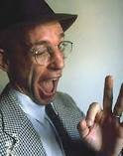
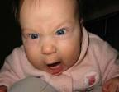
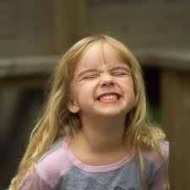
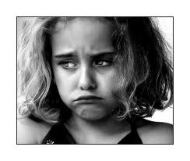
Notes:
Summary
Heading. Text.
Heading. Text.
Heading. Text.
Heading. Text.
Use this space for overall reminders or special tips linked to the slide or occassion. Simply select this text and replace it with your own reminders.

Slide 21
معنای علائم غیر کلامی
حالت چهره:
بیانگر هیجانات درونی
وضعیت بدن:
معرف نگرش مثبت و منفی
تکان سر:
توجه به گفته فرد
تماس چشمی:
گوش دادن به گفته های فرد
Notes:
Summary Overview
XXXX
Major Title
Heading.
This slide relates to XX-XX.

Slide 22
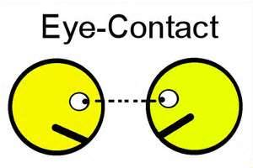
تماس چشمی
ما از طریق دریچه چشم افراد، اطلاعات بی شماري
درباره احساسات آن ها به دست می آوریم
وقتی کسی از تماس چشمی با ما اجتناب می کند ؟
همچنین خیره شدن به چشم فرد ؟

Slide 23
تحقیقات نشان می دهد که اندازه مردمک چشم نه
تنها در واکنش به شدت نور بلکه با توجه به حالت
ما نیز در حال تغییر است و با علاقه یا بیزاري
نسبت به مردم واکنش نشان می دهد.
برقراری تماس چشمی در تمامی مراقبتهای
پرستاری مهم است.

Slide 24
حالت چهره
در چهره انسان شش هیجان مختلف و اساسی جلوه می کند که عبارتند از خشم، ترس، شادي، غم، تعجب، تنفر .
این ها هیجان هاي اصلی انسان اند و از آمیختن آن ها با
یکدیگر هیجان هاي متنوع بیشتري مانند تعجب آمیخته با
ترس یا شادي توام با غم ایجاد می شود
.

Slide 25
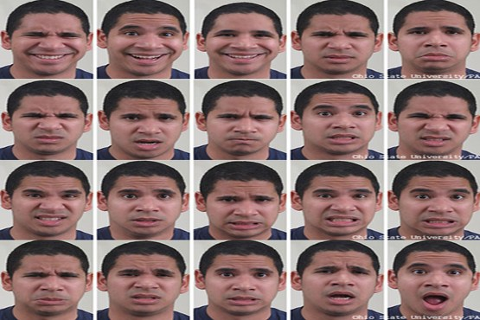
Notes:
Summary
Heading. Text.
Heading. Text.
Heading. Text.
Heading. Text.
Use this space for overall reminders or special tips linked to the slide or occassion. Simply select this text and replace it with your own reminders.

Slide 26
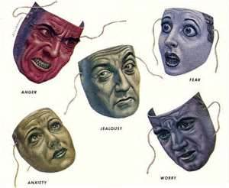

Slide 27
حالت چهره
تحقیقات نشان می دهد که بین حالات چهره و تجارب
هیجانی و واکنشهاي فیزیولوژیکی ارتباط قوي وجود دارد
البته نباید براي فهم حالات هیجانی صرفا به حالت چهره فرد توجه کرد
بلکه سایر اطلاعات چون زمینه و وضعیت محیط اطراف،
برخوردهاي قبلی و اطلاعات پیشین نیز می تواند به
تشخیص احساسات فرد کمک کند.

Slide 28
حرکات دست ها
یکی از مهارتهایی که افراد برای افزایش تاثیر پذیری کلامشان استفاده می کنند استفاده از دستها است.
بدون شک استفاده از حرکات دست در زمان مراقبتهای
پرستاری به تاثیرپذیری کلام شما می افزاید.

Slide 30
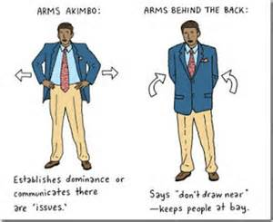

Slide 31
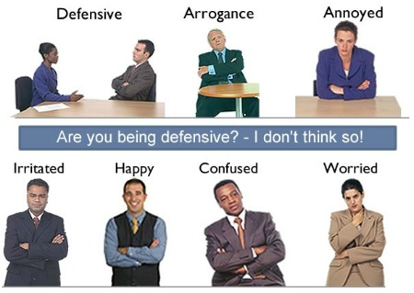

Slide 32
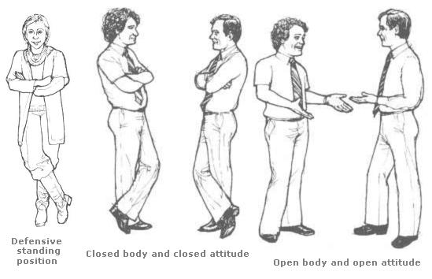

Slide 33
تن صدا و طول کلام ، سرعت، قدرت، طنین، مکث و شدت صدا هر کدام معنایی خاص دارند
معمولا سرعت کم و تغییر جزیی زیر و بمی نشان دهنده هیجان هاي منفی و ناخوشایند مانند غم، خشم، ملال، انزجار و ترس است.
سرعت بسیار و تغییرات زیاد زیر و بمی، علامت هیجان هاي مثبت مانند تعجب یا خوشایندي فعالیت می باشد .

Slide 34
لمس :
لمس به عنوان يكي از مؤثرترين راههاي غير كلامي جهت
بيان احساسات مانند آسودگي و عشق و دلبستگي و امنيت
و عصبانيت و محروميت و پرخاش و هيجان مي باشد
ما از دستهايمان در بسياري از اقدامات پرستاري
استفاده مي كنيم

Slide 35
مناطق جهت لمس
حریم
اجتماعی
حریم
رضایتی
حریم
آسیب پذیر
حریم
درونی
Notes:
Summary
Heading. Text.
Heading. Text.
Heading. Text.
Heading. Text.
Use this space for overall reminders or special tips linked to the slide or occassion. Simply select this text and replace it with your own reminders.

Slide 36

مناطق جهت لمس
حریم اجتماعی ( اجازه نمی خواهد )
دست ها پاها بازوها شانه ها پشت
حریم رضایتی ( اجازه لازم دارد)
دهان مچ دست ها - پا ها
حریم آسیب پذیر : ( نیازمند احتیاط ویژه است )
صورت گردن بالا تنه
حریم درونی :( حساسیت زیادی لازم دارد)
ناحیه تناسلی رکتوم

Slide 37
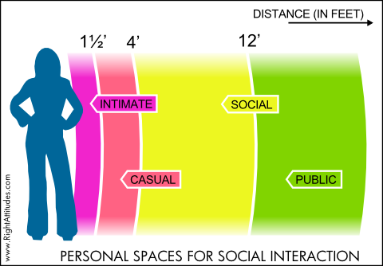
مجاورت:
منظور ميزان فاصله فيزيكي افرادي است كه با يكديگر ارتباط برقرار مي كنند

Slide 38
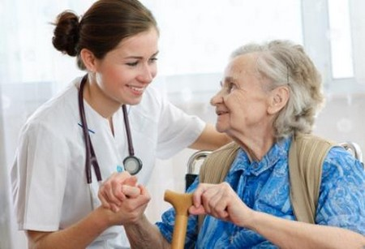
نواحی حریم شخصی
حریم درونی 45-0 سانتی متر
در آغوش گرفتن نوزاد در حال گریه
انجام معاینات فیزیکی
حمام دادن ، غذا دادن، آراستن ، پوشیدن لباس
تعویض پانسمان مددجو
حریم شخصی : 121-45 سانتی متر
نشستن کنار تخت مددجو
گرفتن تاریخچه پرستاری از مددجو
آموزش فردی به مددجو
دادن گزارش و اطلاعات حین تحویل شیفت

Slide 39
حریم اجتماعی : 365-121
راند کردن با پزشکان
نشستن پشت میز کنفرانس
آموزش در کلاس درس برای بیماران دیابتی
تماس با گروه حمایت خانواده
حریم عمومی : 365 سانتی متر و بیشتر
صحبت در یک ارتباط اجتماعی
گواهی دادن در یک مجمع قانونی
کنفرانس دادن برای دانشجویان در کلاس

Slide 40


Slide 41
اصول شش گانه ارتباط
همه كارهاي ما از جمله نگاه كردن، راه رفتن و... به نوعي ارتباط محسوب مي شوند.
نحوه ارسال پيام بر نحوه دريافت آن تأثير مي گذارد. پيام چيزي
فراتر از الفاظ ظاهري است.
ارتباط همان پيامي است كه دريافت مي شود، نه آن پيامي كه ارسال مي شود.
نحوه شروع ارسال پيام، اغلب تعيين كننده نتيجه آن پيام است.
ارتباط مانند خياباني دوطرفه است. ارتباط موفق دو عنصر دارد:
دادن پیام، گرفتن صحیح پیام
ارتباط مانند تقليد حركات موزون دو دست است؛ فرايندي دو جانبه بر مبناي معنايي كه از آن استنباط شده است. يك فرايند ارتباطي
شكل گرفته، چيزي بيش از دادو ستد پيام است.

Slide 42
هميشه چك كنيد كه آيا آنچه ديگران گفته اند درك كرده ايد و يا آنچه شما مي گوئيد ديگران درك كرده اند؟
اگر شما خوب شنيده نشويد، آنچه را كه مي خواستيد بگوئيد، نگفته ايد.

Slide 43
گوش دادن يعني چه؟
يكي از بهترين روشهاي ارتباط با ديگران اين است كه صحبت نكنيم و تنها گوش كنيم. اما گوش دادن چيزي بيشتر از حرف نزدن است. گوش دادن يعني نه تنها شنيدن كلمات و گفته هاي كسي، بلكه تلاش كنيم تا نكته هاي پنهان در گفتار را درك كنيم.

Slide 44
توجه کنید!!
گوش دادن اصلاً کار راحتی نیست!!

Slide 45
نشانه های گوش دادن ضعیف
قطع كردن كلام گوينده
توجه انتخابي به بعضي از گفته ها
منحرف شدن توجه( تغيير در زاويه چهره و نگاه)
در روٌيا فرورفتن و انديشيدن به چيزهاي ديگر
عدم تناسب وضعیت هیجانی چهره با حالات صحبتهای بیمار

Slide 46

با تشکر از توجه شما

